Slide 1

项目答辩
酒店管理系统
Creative blackboard Wind thesis
授课老师：miss Yan

Slide 2



目录
CONTENTS
1
4
项目成员
数据概叙
2
5
项目简介
项目展示
3
使用技术

Slide 3





PART four
项目成员

Slide 4
成员
刘萌柯
成员
成员
邓志豪
组长
王兴宇
孙建明
颜俊
成员
成员

Slide 5
PART ONE
项目简介

Slide 6
项目简介
一个基于SSM框架的酒店管理系统，分为用户登入（前端）、管理登入（后端）两个端口
主要功能
用户登入注册账户：查看修改个人信息、预定酒店
管理登入（权限登入）：查看修改工作人员和用户信息、管理房间和订单
酒店管理系统

Slide 7
PART three
使用技术

Slide 8
使用技术
Spring+SpringMVC+mybatis+Spring Security+bootStrap
JDK版本：1.8.0_71 64bit
JRE版本：1.8.0_71 64bit
Apache-tomcat版本：8.0.32
开发工具：idea
数据库: Mysql

Slide 9
PART five
数据概叙

Slide 10
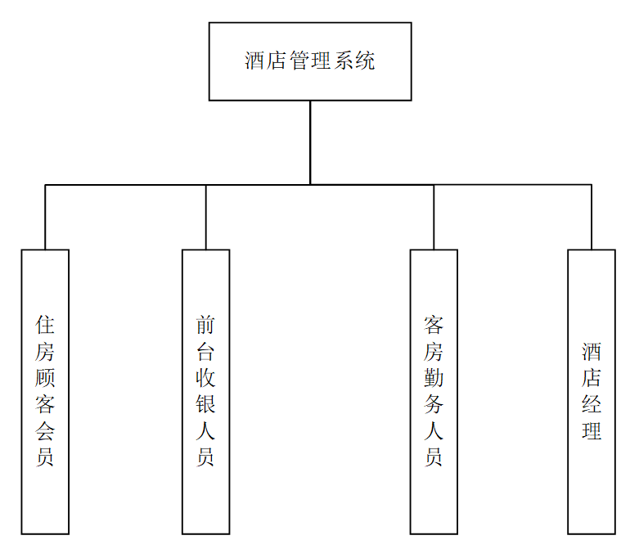

Slide 11
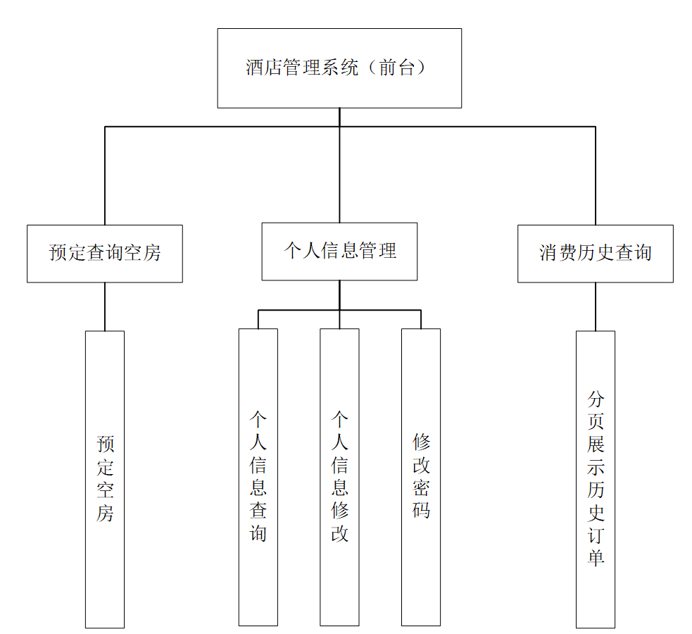

Slide 12
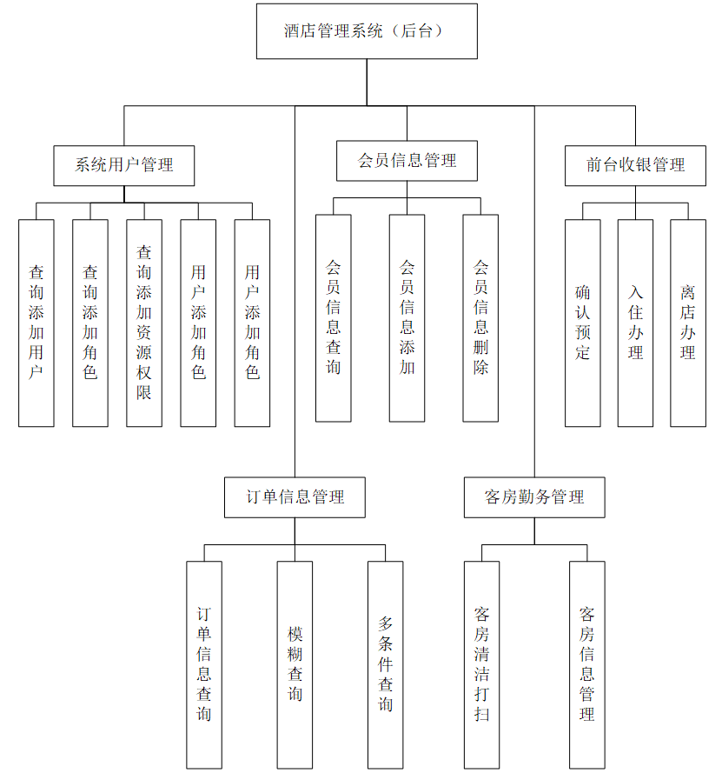

Slide 13
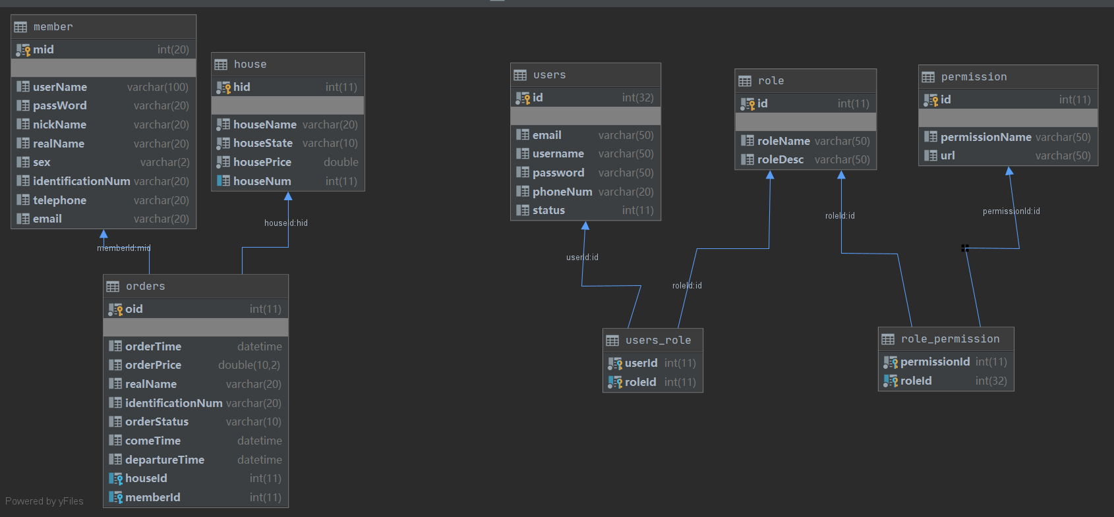

Slide 14
PART six
项目展示

